Slide 1
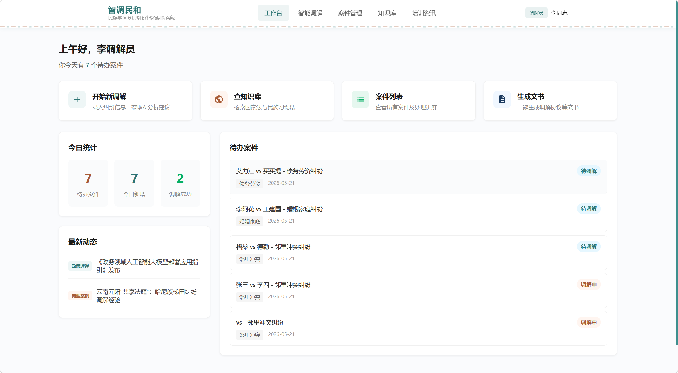

智调民和
民族地区基层纠纷智能调解与法律适配系统
中央民族大学 "青苗计划" 结项答辩
基于 AI 大数据技术处理的民族地区基层纠纷人民调解与法律适配性研究

Slide 2
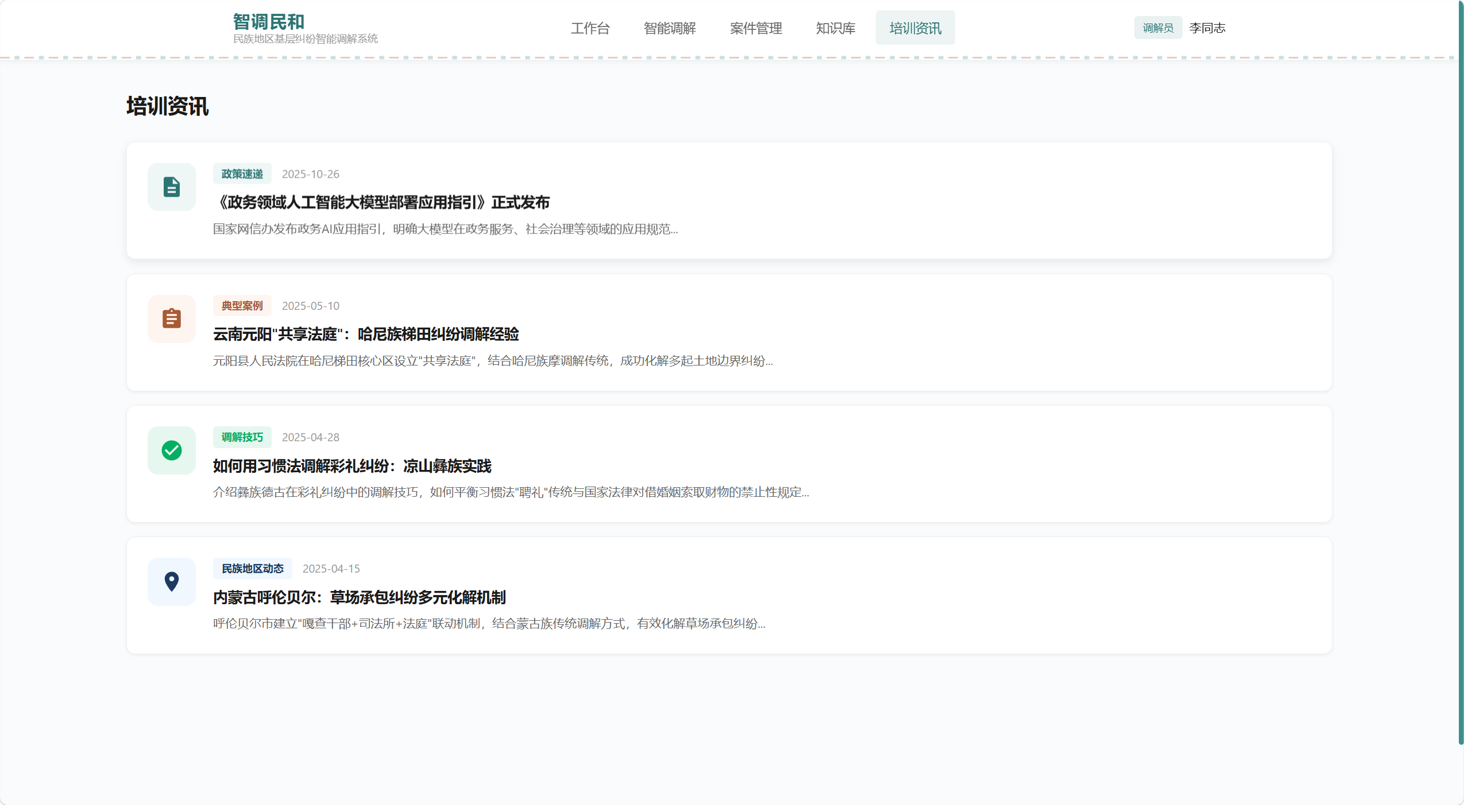
目录
第一部分
研究目标和方法
第二部分
研究主要进展和成果
第三部分
团队成员分工介绍

Slide 3
01
研究目标和方法

Slide 4



研究目标和方法
研究目标
1.实现高效近距离调解
利用AI大数据库优势，配合基层工作人员，实现高效率、近距离、深层次的调解服务，让群众更便捷地解决矛盾。
2.健全多元化解机制
通过AI技术融合国家法与习惯法，促进民间解纷方式与司法程序有效衔接，形成传统与现代共治的多元化解格局。
研究方法
研究目标
构建AI + 大数据赋能的民族地区基层纠纷智能调解系统
文献研究法
梳理多元纠纷解决理论与 AI 法治融合路径
实现国家法与民族习惯法的智能适配与冲突预警
案例研究法
云南元阳县"共享法庭"实地调研与流程分析
形成可复制、可推广的技术路径，铸牢中华民族共同体意识
技术实现法
React + FastAPI前后端分离,双引擎融合算法
文献调研
模型设计
实地验证
优化迭代

Slide 5
02
研究主要进展和成果

Slide 6
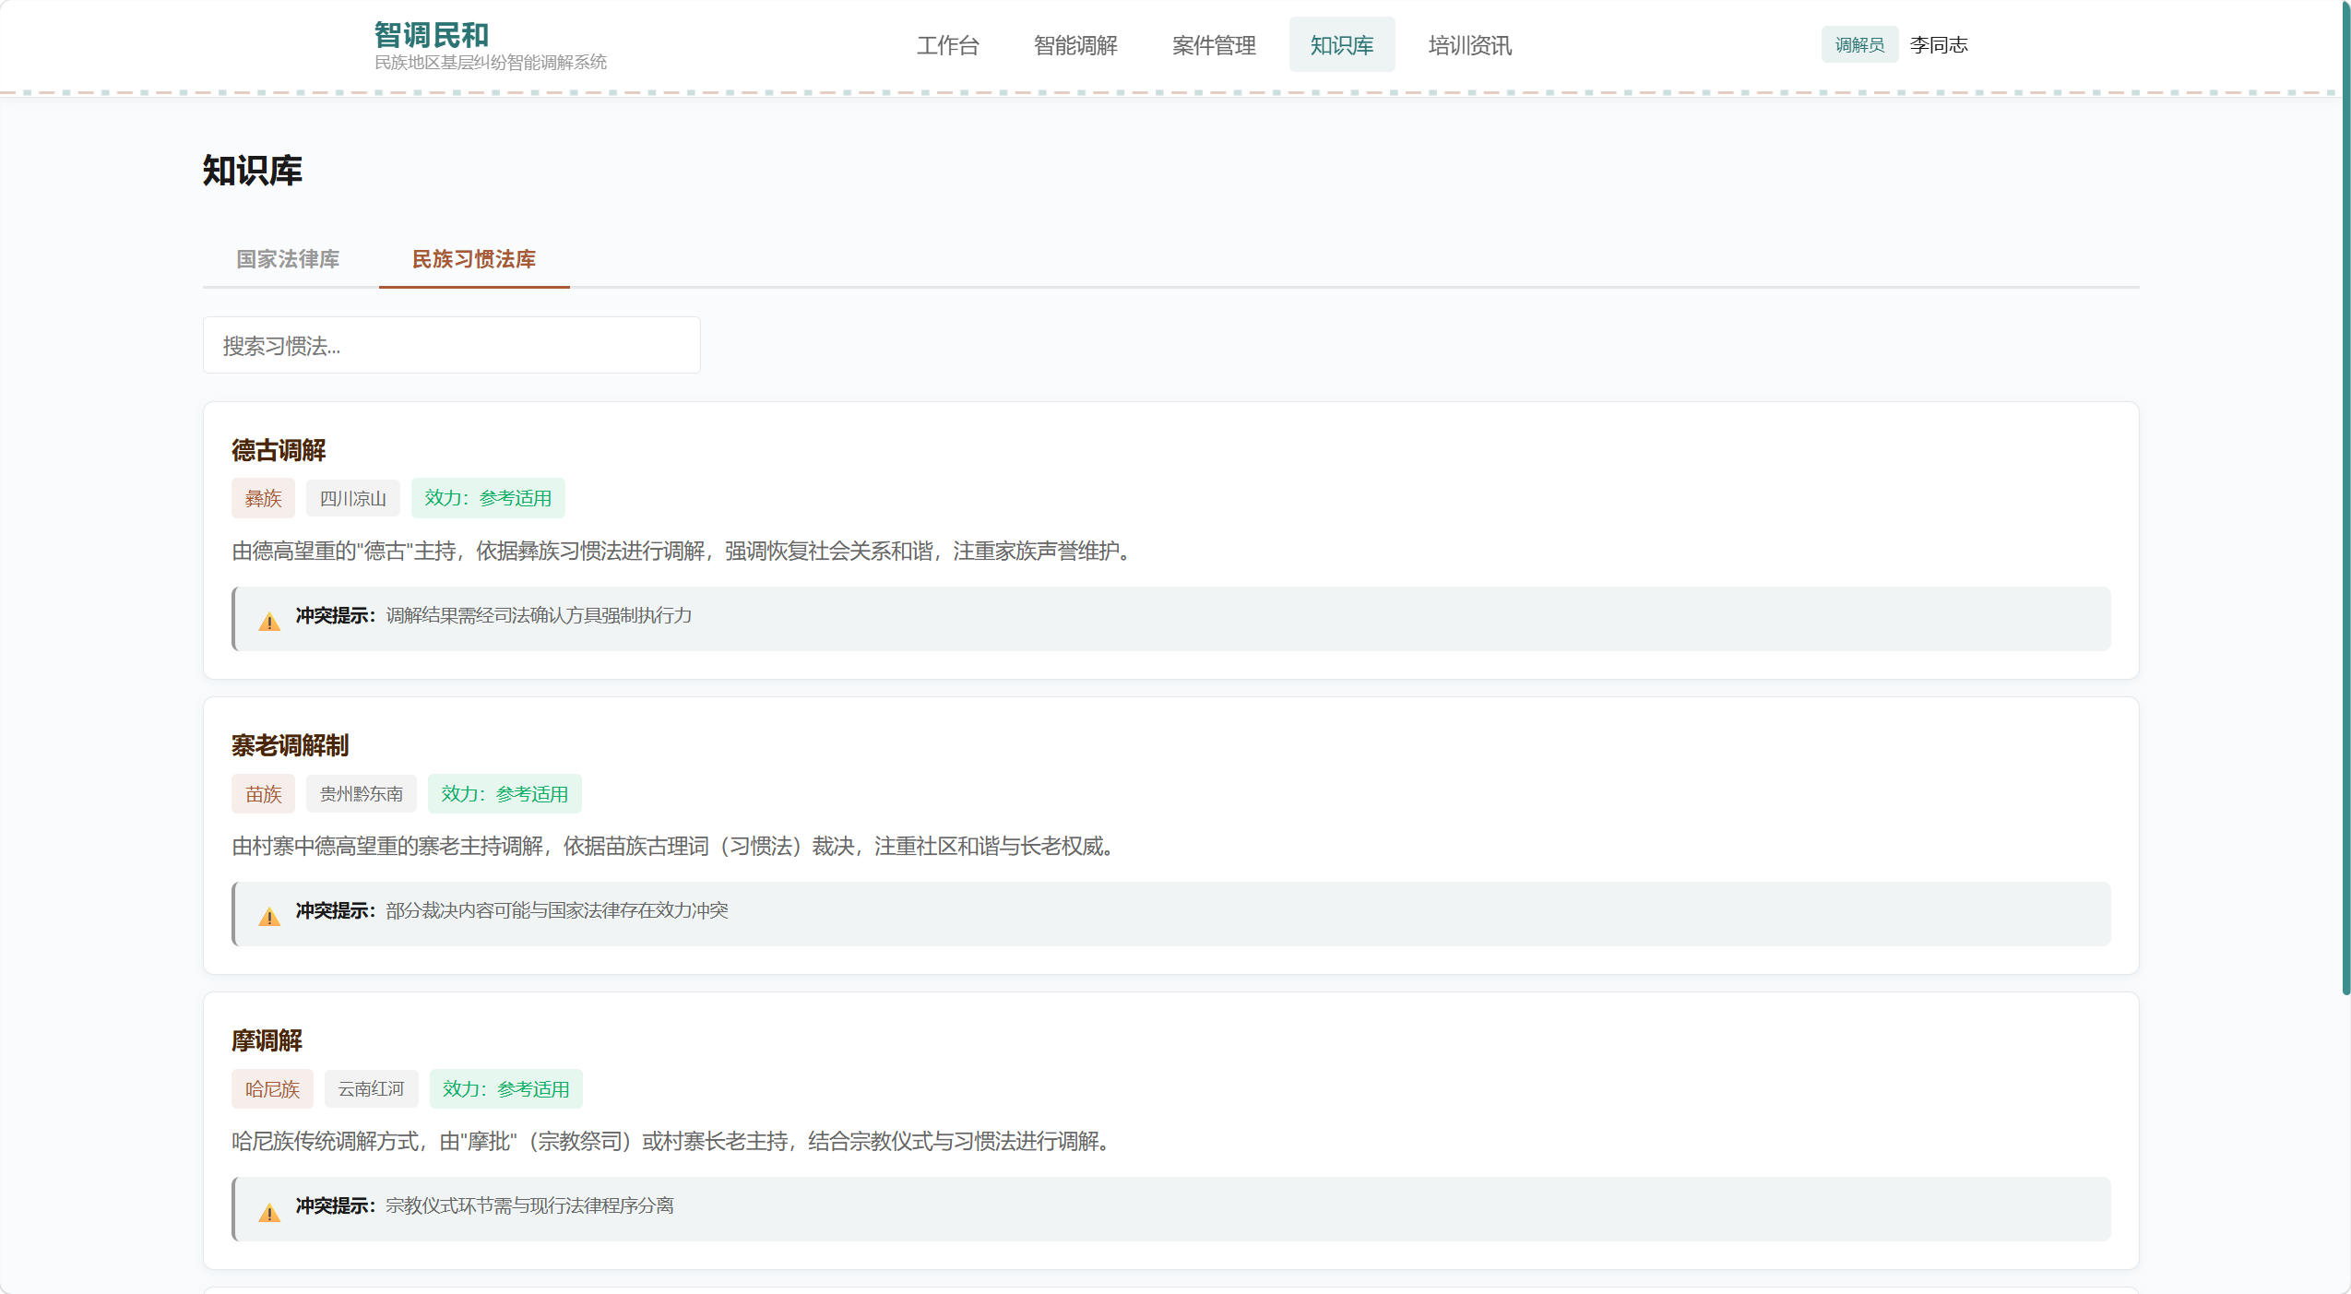
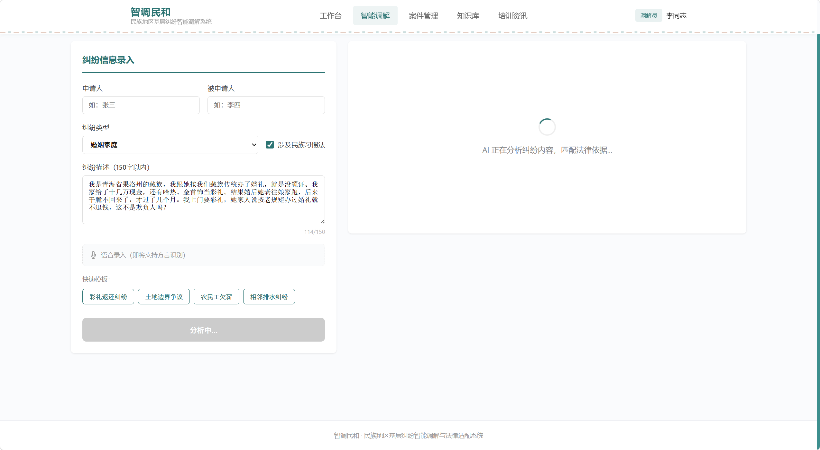

项目进展
目前，我们小组项目的进展顺利，通过进行大量的资料查询、实地访问以及线上问卷等方式，共同完成了“智调民和”——民族地区基层纠纷职能调节系统的构建。
该系统分为工作台、智能调解、案件管理、知识库、培训资讯共五个部分。法律工作者可以在AI大数据技术的辅助下，查阅知识库和相关法条，联系相似案件，进行基层纠纷的调解，并生成相应的法律文书。其节省了工作时间，节约司法资源，提高民族地区基层治理的效率。

Slide 7
项目成果
在首页界面，共分为工作台、智能调解、案件管理、知识库、培训咨询五个模块。

Slide 8
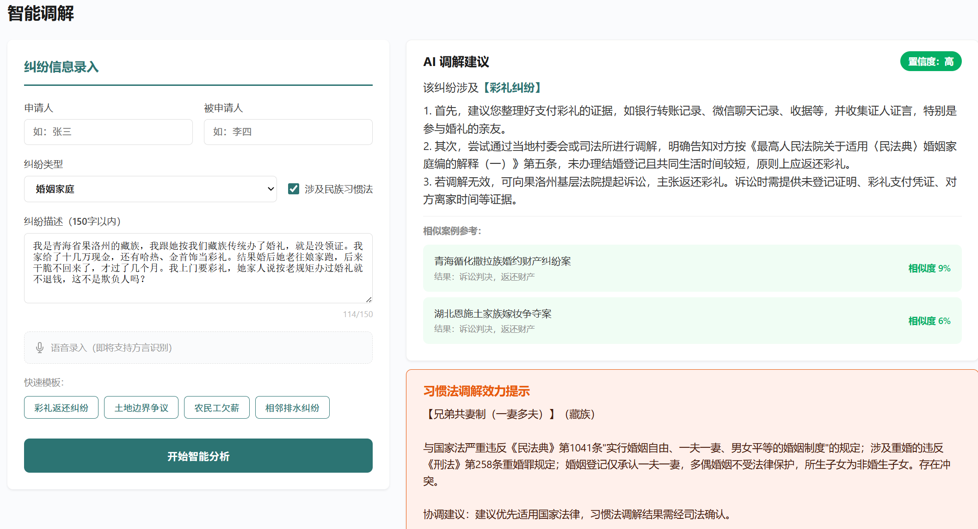
项目成果
在智能调解界面，调解员可以借助AI进行智能分析，通过AI提供的建议与相似案例，进行对纠纷的评判。

Slide 9
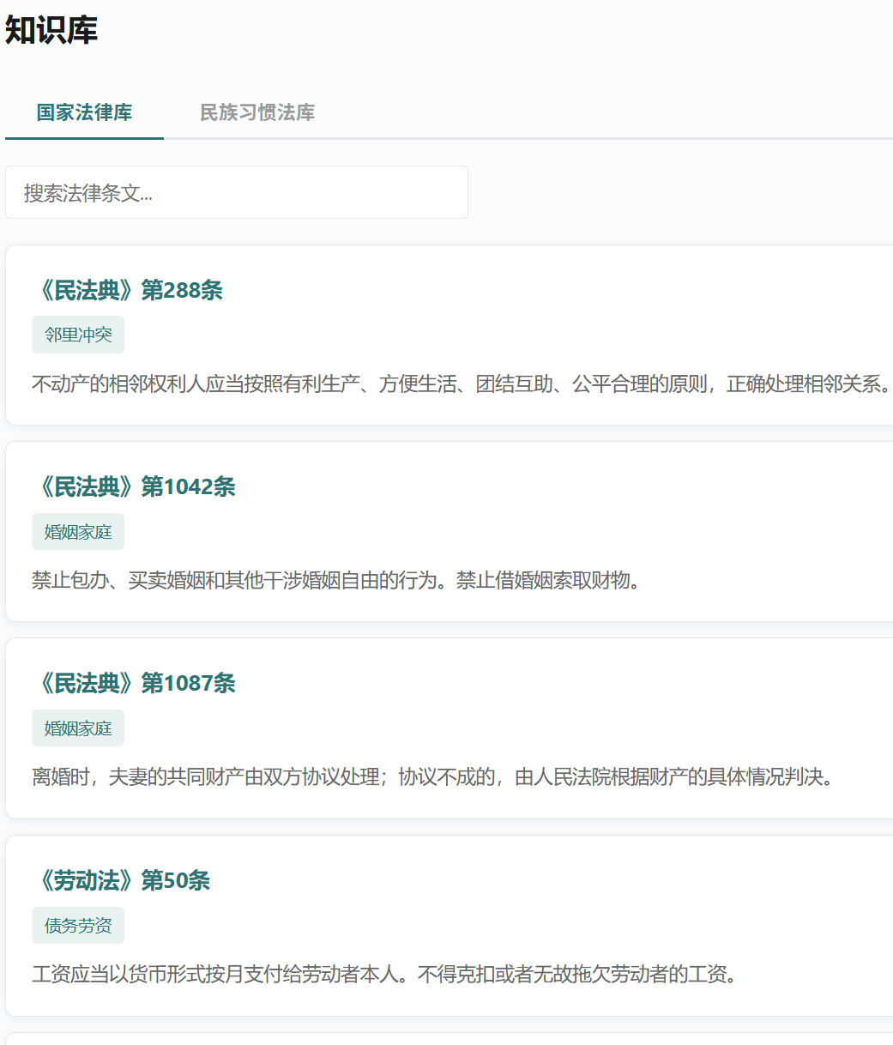
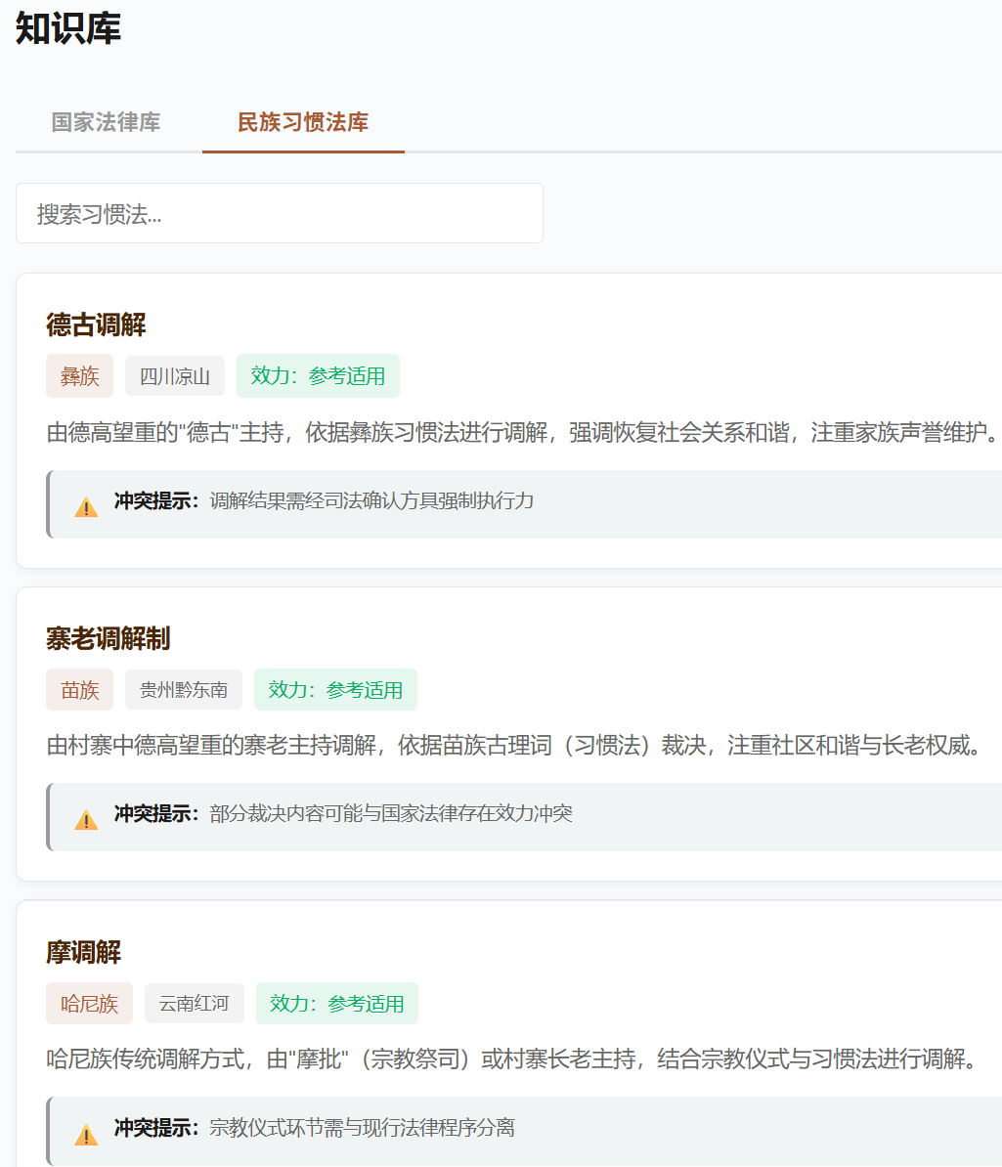
项目成果
其中，知识库将国家现行法律法规与民族习惯法相比较，帮助调解员指出冲突所在，大大提高了办案效率。

Slide 10
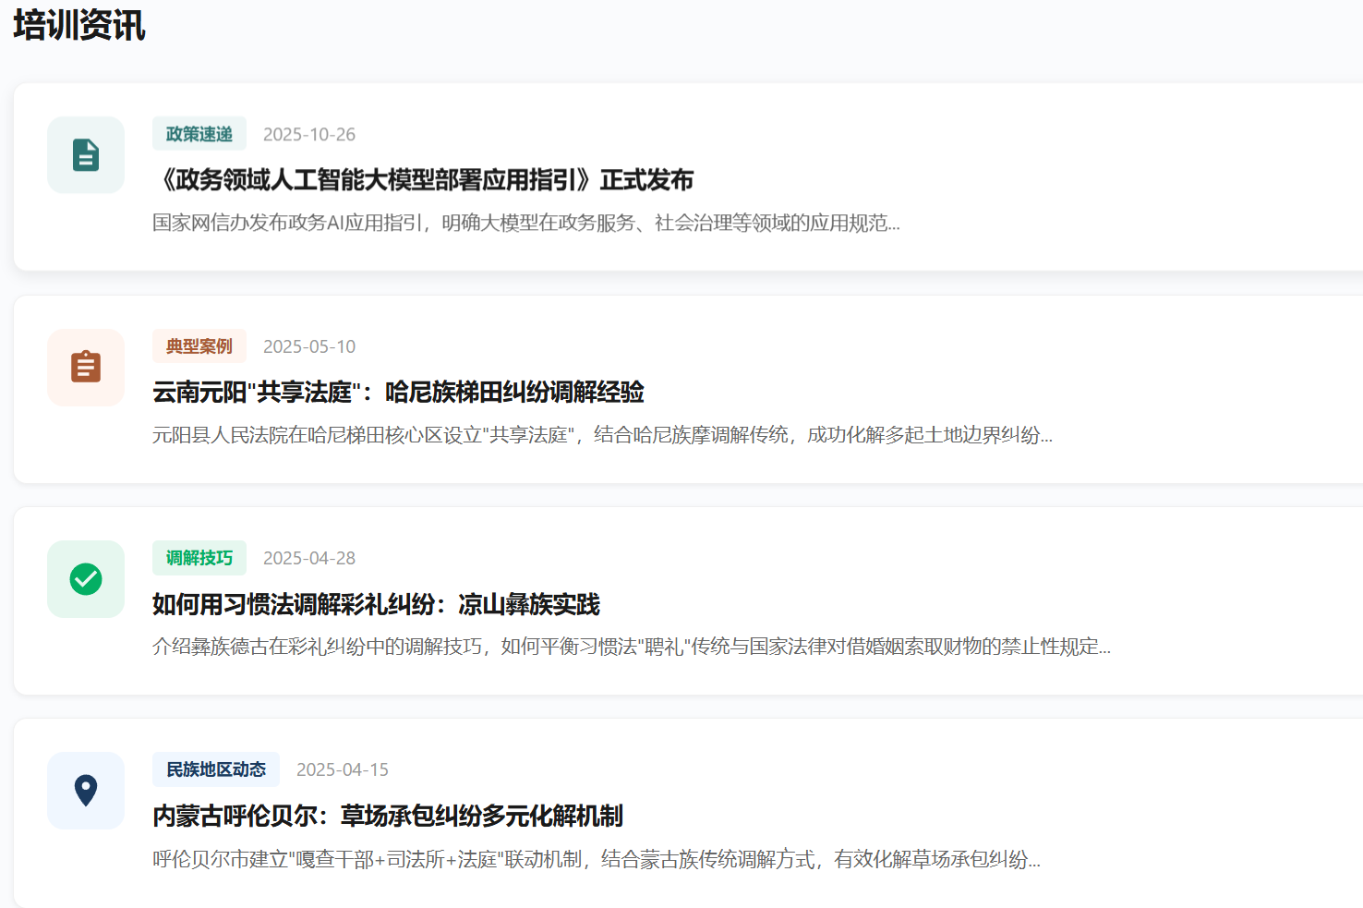
项目成果
在培训咨询界面调解员可以学习最新政策及调解案例，积累丰富的法律知识与具体案例，为纠纷调解打下理论和实践基础。

Slide 11
03
团队成员分工介绍

Slide 12
团队分工：多学科交叉协作
成员 | 学科背景 | 核心贡献
卢馨怡 | 统筹管理 | 项目规划、进度把控、团队协调
邓童心 | 信息工程 | 系统开发、AI 模型搭建、数字化展示
谭贝贝 | 民族学/文学 | 申报书撰写、文献整理、问卷设计
温山立 | 法学 | 法律案例检索、民族习惯法梳理、合规审查
唐译舟 | 哲学/答辩 | 答辩陈述、对外沟通、PPT 与视频制作
团队亮点
横跨 法学院、信息工程学院、中国少数民族语言文学学院、中华民族共同体学院、理学院五个学院，实
现真正的多学科融合
实现"技术 + 法学 + 民族学"的 T 型交叉创新，技术与社科深度融合

Slide 13
感谢聆听
中央民族大学理学院
2026年5月

